Slide 1
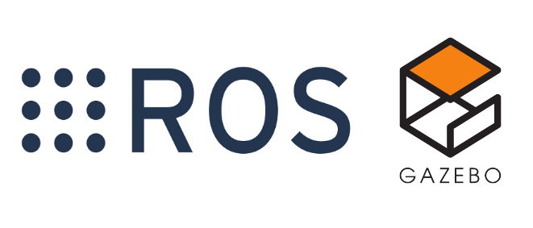
ROS og Gazebo
Isak Steinmo Hansen
Jørgen Nordås
Patrik Andreassen

Slide 2

Hva er ROS?
ROS er ikke et operativsystem, til tross for navnet.
Det er et åpen kildekode-rammeverk for å bygge robotprogramvare.
Gir et felleslag som ligner et operativsystem for robotapplikasjoner.
Muliggjør maskinvareabstraksjon, enhetsdrivere, prosesskommunikasjon og mer.
Viktig funksjon: Det er åpen kildekode og kontinuerlig forbedret av fellesskapet.

Slide 3
Hovedfunksjoner i ROS
ROS har flere viktige hovedfunksjoner, noen av disse er:
Meldingsformidling
Støtte for flere språk
Pakkehåndtering
Modularitet
Støtte fra fellesskap

Slide 4
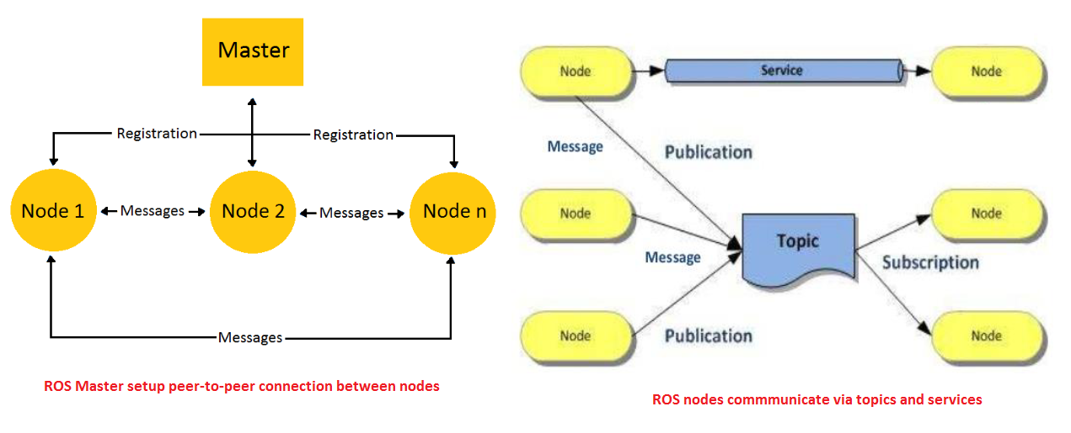
ROS-arkitektur
Nodes
Topics
Service
Messages
ROS Master

Slide 5
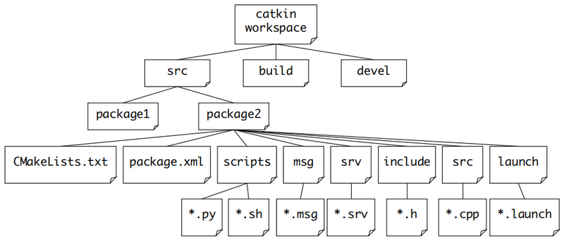
Jobbe med ROS
Lage «workspace» for å organisere prosjeketene
Utvikle «ROS-packages» for å dele opp funksjonalitet
Lage «nodes» i «ROS-package» som utførere spesifikke oppgaver

Slide 6

Hva er Gazebo?
Gazebo er en åpen kildekode 3D-robot-simulator.
Det gir et virtuelt miljø for ulike bruksområder.
Teste og utvikle roboters evner.
Simulere robotoperasjoner i en virtuell verden.

Slide 7
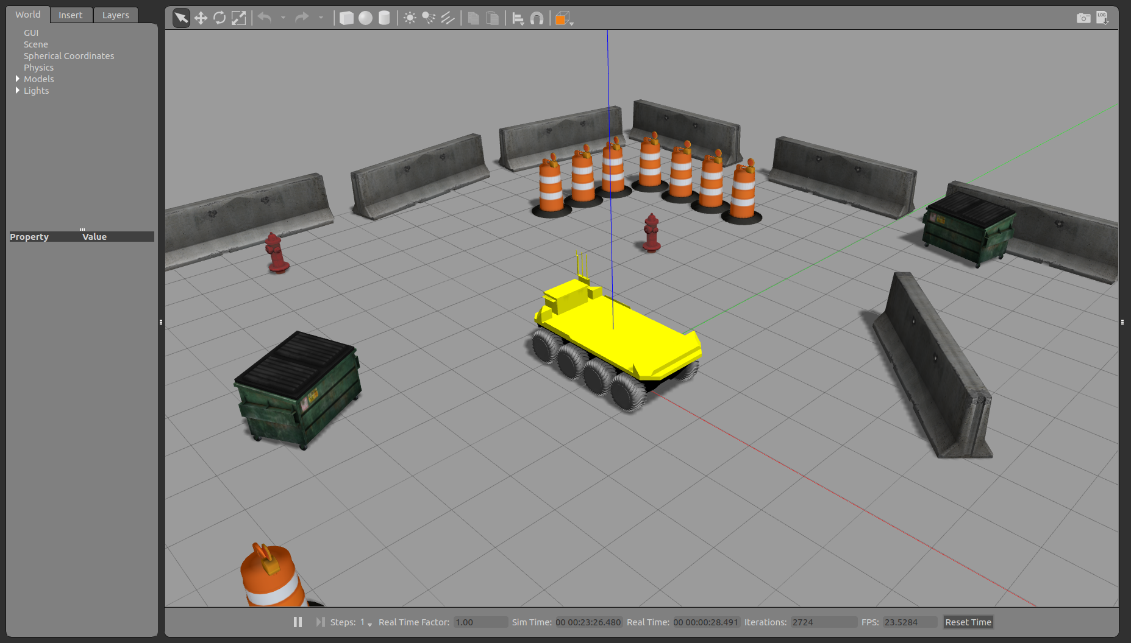
Hovedfunksjoner i Gazebo
Fysikkmotor
Sensor-simulering
Flere robotmiljøer
Åpen kildekode og plugin-system

Slide 8
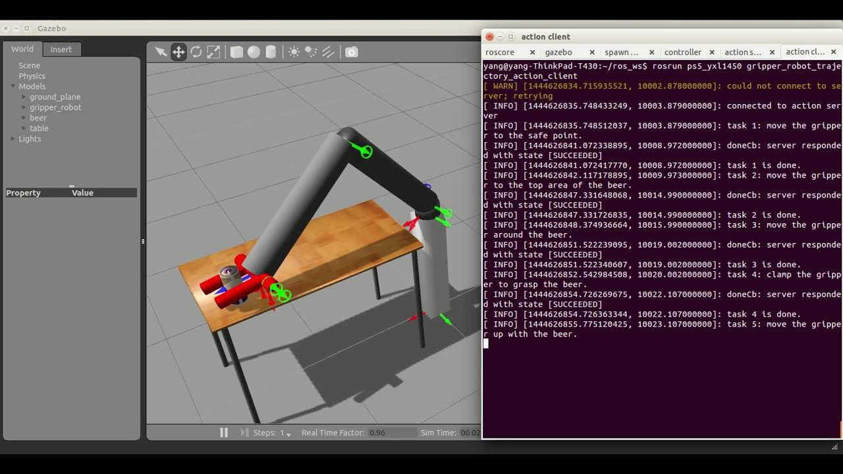
Integrering av ROS og Gazebo
Gazebo er integrert med Robot Operating System (ROS).
Dette muliggjør realistisk simulering og utvikling av roboter for ROS-plattformen.

Slide 9
Simulering av roboter i Gazebo med ROS
For å simulere roboter med ROS og Gazebo:
Opprett robotmodeller innenfor Gazebo, definer deres fysiske egenskaper og sensorer.
ROS samhandler deretter med Gazebo, slik at du kan kontrollere og overvåke disse robotene innenfor det simulerte miljøet.

Slide 10
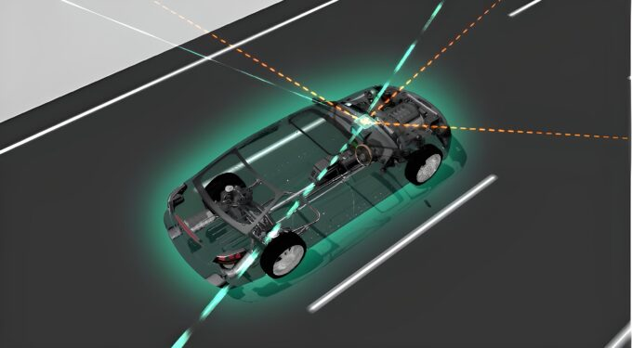
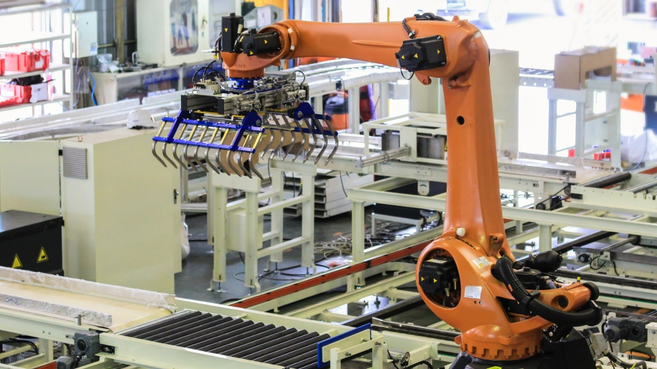

Bruksområder
Disse verktøyene har varierte bruksområder:
De brukes innen autonom kjøretøyutvikling, industriell automatisering og forskning i akademia.
ROS og Gazebo er avgjørende for trening og testing av AI-algoritmer for roboter.

Slide 11

Utfordringer og begrensninger
Selv om de er utrolig verdifulle, har de utfordringer:
Resurskrevende simuleringer: Å simulere komplekse miljøer kan være ressurskrevende.
Læringskurve: Å mestre disse verktøyene kan kreve tid og innsats, spesielt for nybegynnere.

Slide 12
Konklusjon
ROS (Robot Operating System) og Gazebo er viktige verktøy for robotikkmiljøet.
ROS gir et rammeverk for å bygge robotprogramvare.
Gazebo tilbyr et avansert 3D-simuleringsmiljø.
Integreringen av ROS og Gazebo gir en nyttig og kraftig plattform for robotutvikling og forskning.

Slide 13
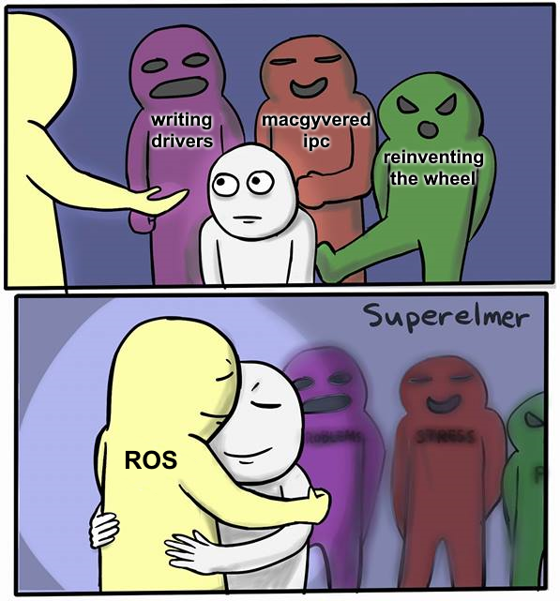
Takk for oss!

